Slide 1
ФОТОМЕТРІЯ

Slide 2
Фотометрія. Сила світла. Освітленість.
Мета: Розвивати уявлення учнів про світло та величини, які його характеризують. Дати поняття про основні енергетичні характеристики світла та одиниці їх вимірювання. Аналізуючи досліди, розвивати вміння встановлювати зв’язки між силою світла, відстанню від поверхні до джерела світла, кутом падіння світлових променів та освітленістю. Звернути увагу на практичне використання цього навчального матеріалу.

Slide 3
Демонстрації: Залежність освітленості від кута падіння променя, сили світла, відстані між освітленою точкою поверхні та джерелом світла.
Тип уроку: Комбінований урок.
Структура уроку:
Актуалізація опорних знань учнів (6 хв.)
Вивчення нового навчального матеріалу(20 хв.)
Первинне закріплення вивченого матеріалу (14 хв.)
Підсумки уроку, завдання додому (5 хв.)

Slide 4
Зміст і методи навчальної діяльності
1. Актуалізація опорних знань учнів
Методом фронтального опитування повторити:
Що таке світло?
Який склад білого світла?
Що називають світловими явищами?
Навести приклади світлових явищ.
Що називають джерелами світла?
Що називають точковими джерелами світла?

Slide 5
Що таке світло?

Slide 6
2. Який склад білого світла?

Slide 7
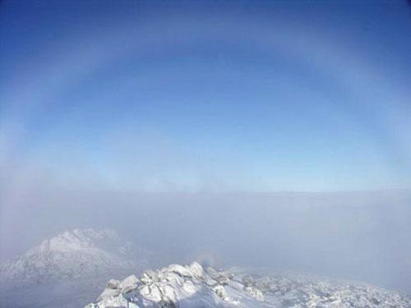
3. Що називають світловими явищами?

Slide 8
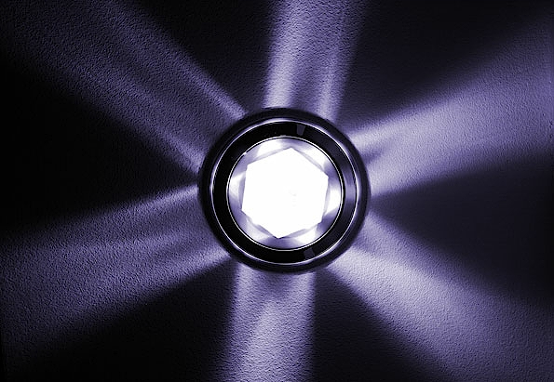
4. Що називають джерелами світла?

Slide 9
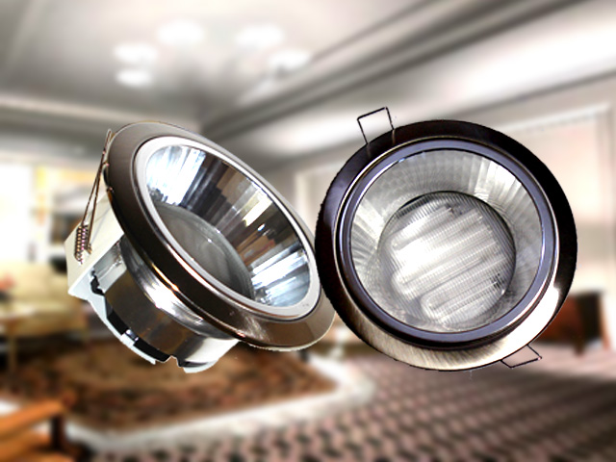
5. Що називають точковими джерелами світла?

Slide 10
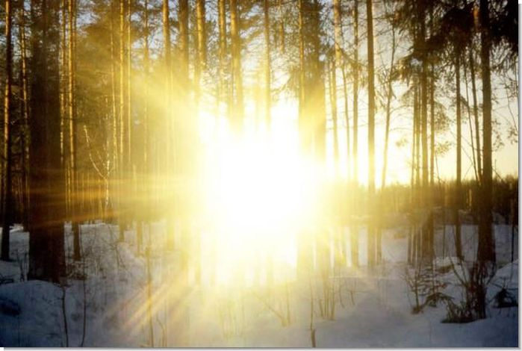
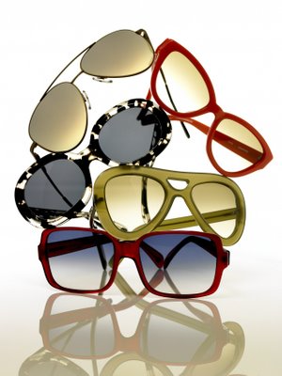
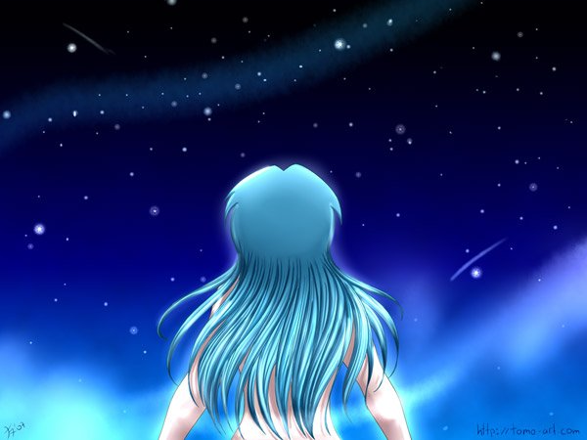
2. Вивчення нового навчального матеріалу
Ви всі знаєте, що без темних окулярів неможливо дивитися на полуденне сонце.
Водночас ми можемо довго милуватися зоряним небом, і це не викликає жодних неприємних відчуттів.
Чому це так?
Відповісти на ці питання
нам допоможе фотометрія
(від грец. fotos — світло).
Фотометрія — розділ оптики, який вивчає способи вимірювання світлової нергії, у якому розглядаються енергетичні характеристики світла в процесах його випромінювання, поширення та взаємодії із середовищем.

Slide 11
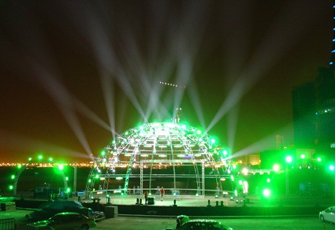
СВІТЛОВИЙ ПОТІК
Світловий потік – це та частина світлової енергії, що визиває зорове відчуття.
де Ф –світловий потік, W- світлова енергія, t- час падіння.
Ф =
За одиницю світлового потоку взято люмен (лм)
(від латин.lumen-світло)

Slide 12
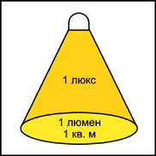
ОСВІТЛЕНІСТЬ
Освітленість - це фізична величина, яка чисельно дорівнює світловому потоку, що падає на одиницю освітленої поверхні
де Е –освітленість, Ф- світловий потік, S- площа поверхні,
на яку падає світловий потік
Е=
За одиницю освітленості
взято люкс (лк)
(від латин. lux –світло)

Slide 13
НАПРИКЛАД
ОПИС | ОСВІТЛЕНІСТЬ, лк
Сонячними променями опівдні | 100 000
Під час кіноз'йомки в студії | 10 000
На відкритому місці в похмурий день | 1000
В світлій кімнаті поблизу вікна | 100
На робочому місці для тонкої роботи | 400-500
На екрані кінотеатру | 85-120
Необхідно для читання | 30-50
Від повного Місяця | 0,2
Від нічного неба в ніч без Місяця | 0,0003

Slide 14
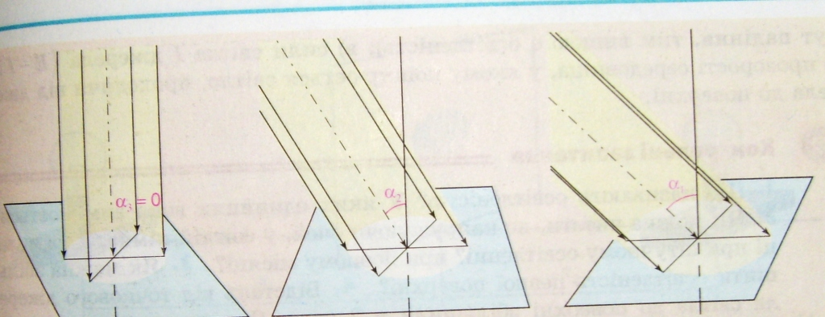
Падіння сонячних променів на поверхню
під різними кутами

Slide 15
Залежність температури від кута падіння сонячних променів
Протягом доби сонячні промені нагрівають Землю нерівномірно.
Температура тим вища, чим вище Сонце над горизонтом.
Отже , чим більший кут падіння сонячних променів , тим температура вища.

Slide 16
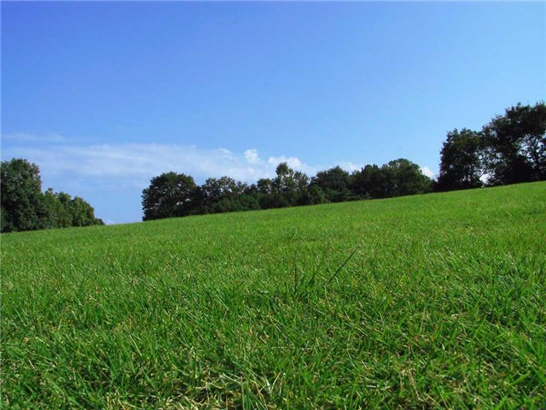
Залежність температури від кута падіння сонячних променів

Slide 17
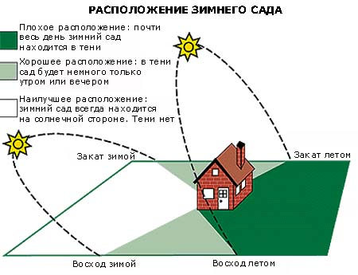
Приклад застосування отриманої інформації
Розташування зимового саду
Погане розташування: майже весь день зимовий сад знаходиться в тіні
Гарне розташування: в тіні сад буде небагато часу, тільки вранці або ввечері
Найкраще розташування:зимовий сад завжди знаходиться на сонячному боці. Тіні нема.

Slide 18
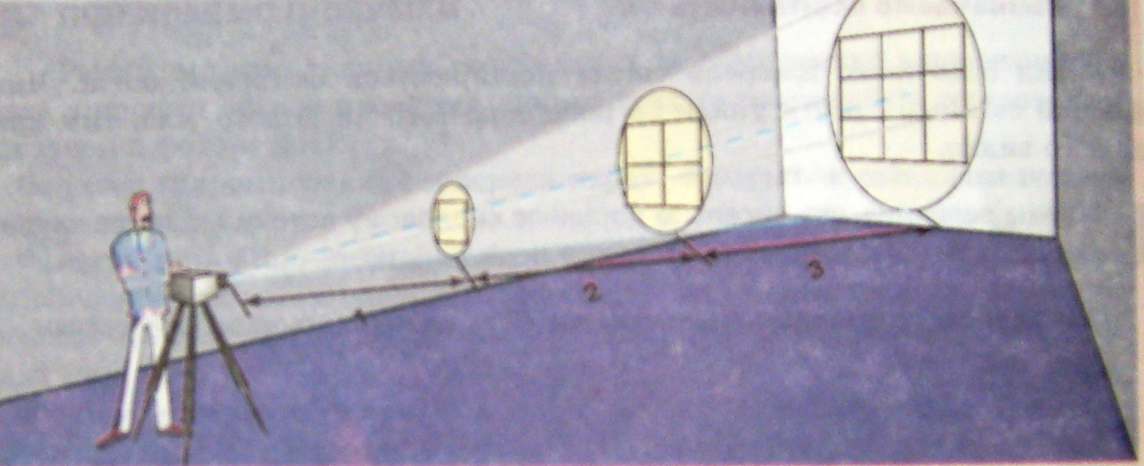
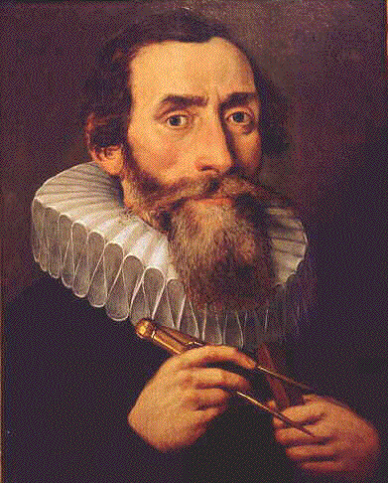
Від чого залежить освітленість?
Із збільшенням відстані до джерела світла
площа освітленої поверхні збільшується,
а освітленість зменшується
Е=І/R²
де І –сила світла джерела, R- відстань від джерела світла до поверхні
Це співвідношення було встановлено на початку 17-го століття німецьким фізиком і астрономом Йоганом Кеплером

Slide 19
Від чого залежить освітленість?
Із збільшенням відстані до джерела світла площа освітленої поверхні збільшується, а освітленість зменшується

Slide 20
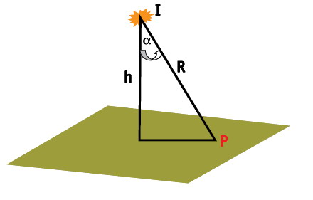
Від чого залежить освітленість

Slide 21
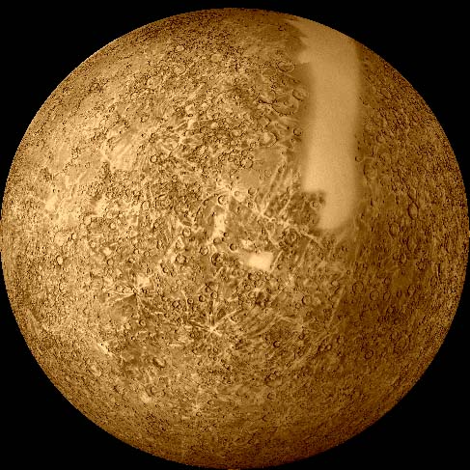
Приклади
Порівняємо освітленість на Землі та на інших планетах.
Меркурій – найближча до Сонця . Майже в 3 рази ближча за Землю. Отже освітленість на Меркурії майже в десять разів більша, ніж на Землі. У результаті поверхня Меркурія розжарюється меркуріанським днем до температури понад 400 градусів по Цельсію!

Slide 22
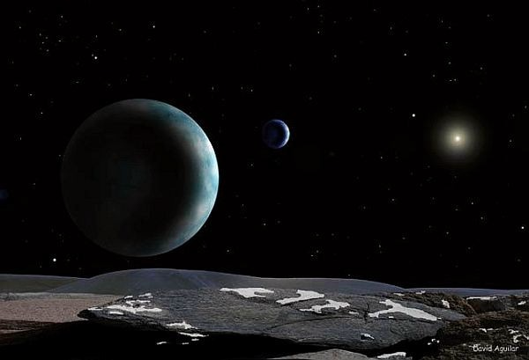
Приклади
Порівняємо освітленість на Землі та на інших планетах.
А освітленість Плутона , розташованого майже в 40 разів далі від Сонця, ніж Земля, приблизно в 1600 разів менша, ніж освітленість Землі.

Slide 23
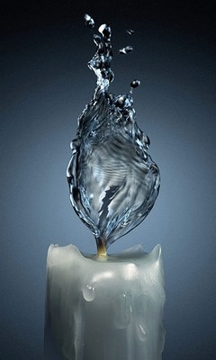
Сила світла
Сила світла - це фізична величина, яка характеризує світіння джерела світла в певному напрямку
І=
де І – сила світла,
Ф - світловий потік
За одиницю сили світла в системі СІ
взято канделу ( кд)
(від латин. Candela- свічка)

Slide 24
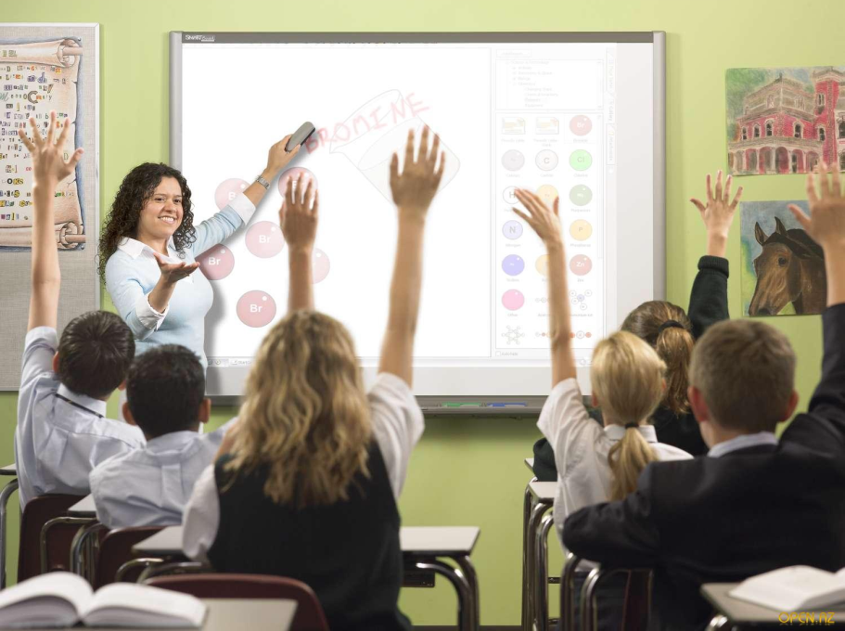
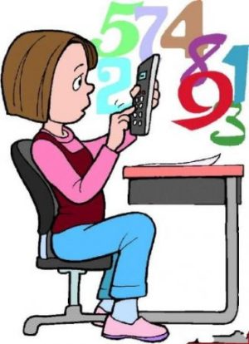
3. Закріплення вивченого матеріалу
1-й етап: Фронтальна бесіда
2-й етап: Розв’язування задач

Slide 25
1-й етап: Фронтальна бесіда
Учні використовують текст підручника або записи в зошиті, відповідають на запитання:
Що характеризує фізична величина “Сила світла”: джерело світла чи поверхню, яка освітлюється?
В яких одиницях вимірюють силу світла? Що ви знаєте про неї?
Що характеризує фізична величина “Освітленість”: джерело світла чи поверхню, яка освітлюється?
В яких одиницях вимірюють освітленість? Що ви знаєте про неї?
Від чого залежить освітленість?
У чому суть цих залежностей?

Slide 26
2-й етап:
Розв’язування задач
Серед орієнтованого переліку задач учитель обирає той рівень і обсяг, що відповідає рівню підготовки учнів
Яку максимальну освітленість дає лампа силою світла 100 кд на відстані 5 м? (Е=4 лк)
Точкове джерело світла на відстані 5 м створює максимальну освітленість 8 лк. Визначте силу світла джерела. (І=200 кд)
Освітленість плоскої поверхні точковим джерелом світла при значенні кута падіння (к=0,5) дорівнює 50 лк. Визначте освітленість цієї поверхні, якщо промінь падатиме на неї перпендикулярно (к=1), а відстань між джерелом та освітленою поверхнею зміниться від 1 м до 2 м. (E₂=25 лк)
Людина бачить предмет, якщо освітленість зіниці ока становить
лк. На якій максимальній відстані побачить космонавт лампу силою світла 10 кд? (R=50 км)

